Slide 1


RENCANA TINDAK LANJUT
(RTL)
Disampaikan pada
Pelatihan Teknis Pengisian Kertas Kerja Manajemen Risiko
bagi Pejabat Unit Pengelola Risiko di Lingkungan BKKBN

Slide 2
KONSEP RTL
Merupakan sebuah strategi untuk menerapkan apa yang telah didapat dari pelatihan ke dalam tempat kerja.
Training untuk realitas bukan formalitas

Slide 3
MANFAAT
Menunjukkan bagaimana pelatihan sesuai dengan kebutuhan spesifik melalui pelaksanaan RTL
Sesuai dengan kebutuhan organisasi.
Berdampak positif pada tujuan strategis organisasi.
Pengembangan individu dalam organisasinya

Slide 4
TARGET RTL
RTL yang dibuat peserta diharapkan sudah bisa dilaksanakan maksimal pada bulan Desember 2026

Slide 5
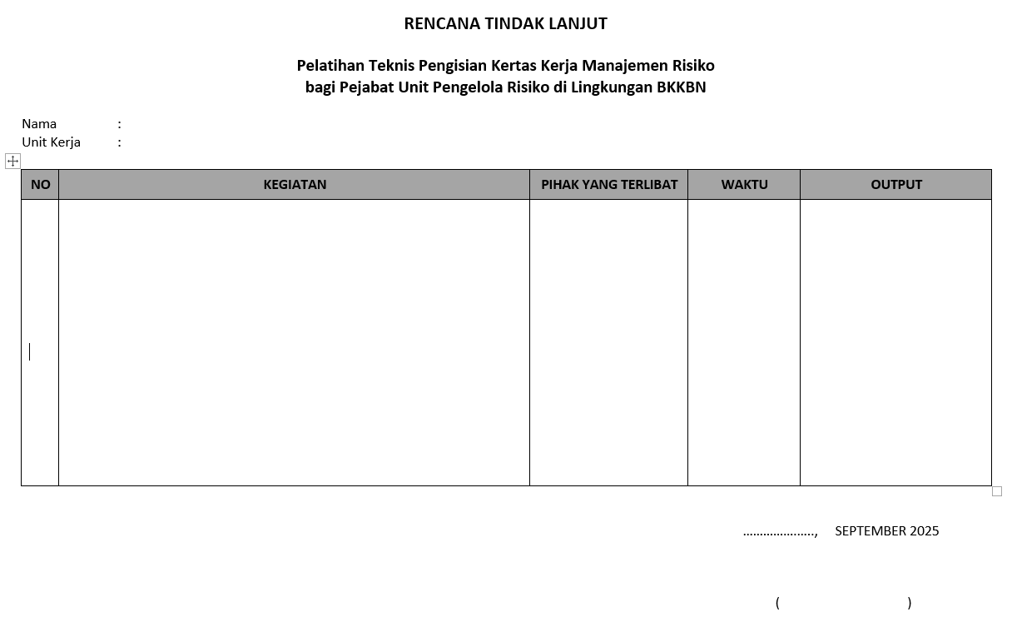
MATRIKS RTL

Slide 6

Terima Kasih
Pusat Pengembangan Sumber Daya Manusia Kependudukan, Pembangunan Keluarga dan Keluarga Berencana
Kementerian Kependudukan dan Pembangunan Keluarga/
Badan Kependudukan dan Keluarga Berencana Nasional
Jl. Permata No. 1 Halim Perdana Kusuma, Jakarta

